Slide 1

GLAS = VOKAL
Pevski glas je najstarejše glasbilo
Pomisli, katere glasove lahko izvedeš s svojim inštrumentom?

Slide 2

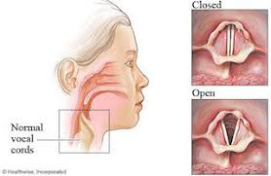
DELOVANJE
Zrak iz pljuč zatrese glasilke, ki ustvarijo zvok, ta pa se ojača v resonančnem telesu.
RESONANČNO TELO - lobanjske kosti, ustna in nosna votlina
GLASILKE
Zaprte pri govorjenju, petju
Odprte v mirovanju

Slide 3
PEVSKI GLASOVI
Ločimo ženske in moške glasove, ki se med seboj razlikujejo tudi po višini
Ločimo tudi šolane in nešolane pevce.
VIRTUOZ je umetnik, ki obvlada delovanje svojega glasbila.
Kdo po tvojem mnenju nastopa v operi in kdo v rock bandu?
Kako imenujemo soliste, glede na to kateri glas pojejo?
ženski | ALT | MEZZOSOPRAN | SOPRAN
moški | BAS | BARITON | TENOR

Slide 4
Komorni sestavi = male pevske skupine
Če zapoješ sam, si _______________.
2 pevca | DUET
3 pevci | TERCET
4 pevci
5 pevcev
6 pevcev
7 pevcev
8 pevcev
9 pevcev
10-18 pevcev | Komorni zbor

Slide 5
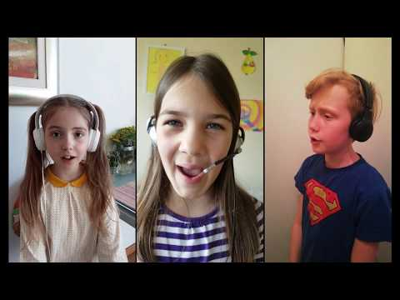
PEVSKI KOTIČEK
Zapoj kot solist pesmico Mojster Jaka.
Nato naj se ti pridruži bratec ali sestrica ali kdo od staršev in zapojta v duetu.
Bi znala zapeti v KANONU?
Posnemi vajin poskus in ga naloži v xooltime.

